Slide 1
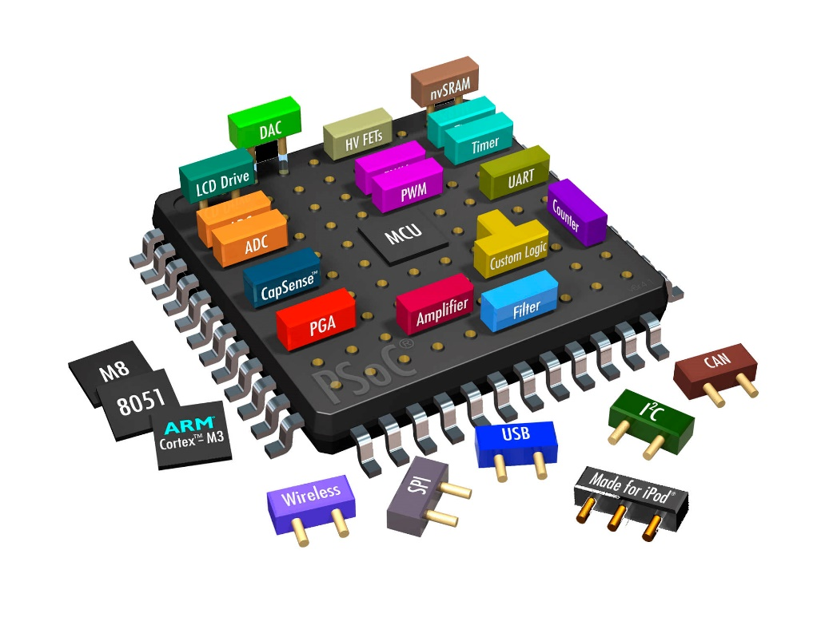

五段流水CPU设计
谭志虎 2018-02
Notes:
1

Slide 2
准备工作
按班级顺序从前到后分区就坐！
各班自由组队（选4-5个种子秘密选秀，每组最多6人）
周一下午上报小组名称
课设资料下载
链接: https://pan.baidu.com/s/1ebLmiy 密码: 525b
加入组成原理QQ群 192313547
注册一起写账号进行文档写作
http://www.yiqixie.com
注册tower论坛账号进行互动交流
http://tower.im 昵称命名格式： 1306吴晨
教师授权后即可看到相关版面

Slide 3
教学目标
学生掌握5段流水CPU基本原理，可以解决五段流水CPU设计的复杂工程问题，能设计流水接口部件，能运用正确的逻辑处理指令流水线的各类冲突，最终设计完成的流水CPU能执行课程实验中的标准测试程序。
在此基础上，可进一步为自行设计的CPU增加中断异常处理机制，动态分支预测机制等扩展功能。

Slide 4
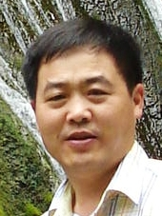
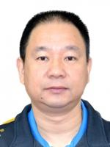



教师团队
秦磊华
胡迪青
谭志虎
蒋文斌
姚 杰
各班指导教师
1班：秦磊华 2班：谭志虎 3班：胡迪青 4班：姚 杰
5班：蒋文斌 6班：胡迪青 7班：谭志虎 8班：秦磊华
9班：胡迪青 10班：谭志虎 卓越：谭志虎 ACM：秦磊华
物联网：胡迪青

Slide 5
纪律要求
严格考勤 周一~周五 8:00-11:00 14:00-17:00
迟到，早退按缺勤处理
10天18次考勤14次为满分 （周四下午不来）
报告完成后，可不考勤
不来的要通过tower发帖请假
代签到（作弊处理，直接-10分）
每日提交工作进度（一起写）
每日24:00之前提交当日进度，未提交按缺勤处理
边实验，边写报告
在课设报告中记录当日故障，解决方法

Slide 6
成绩评定
成绩构成
设计过程和结果占70%
报告部分占 30%；
缺勤直接负分（10%），
缺勤4次，不扣分
5次扣8分，6次扣10分，代签扣10分，不来tower发帖请假
7次以上按缺勤1/3记，无最终成绩。
抄袭或被抄袭 0分，报告查重
单周期FPGA版本代码可以共享
流水阶段代码不得共享
缺勤1/3记，无最终成绩。

Slide 7
进度安排
课程设计的总体时间为2周，具体安排如下:
第1天：到实验室布置任务和集中讲解；
第1~3天：学生查阅资料，开始方案设计；
第4天：中期检查，单周期上板验收检查（含CCMB测试）；
阶段性成果随时检查；
第10天：最终结果验收。
报告不得超过60页，第7周周一交报告
按班为单位提交电子版即可，具体规范见任务书

Slide 8
课程设计团队天梯赛
每班4-5只队伍，各班前两名团队有分数奖励（3/2分）
组原不及格的队员成绩不计入团队总成绩
重修生/留级生不计入团队总成绩
合作学习，互帮互助，团队精神
每日上午8:00-8:30团队会议，轮值主席，轮值记录
团队内有抄袭者团队全体罚分（7分）
各团队自选团队杰出贡献奖2人（加3/2分奖励）
会议记录不完整团队取消团队贡献奖和天梯赛奖励
奖励分数加到总分中，加爆为止

Slide 9
课程设计任务
利用FPGA开发板设计5段流水CPU
支持27+4条教师指定的MIPS指令（每人一个4位代号CCMB）
支持中断处理机制
支持5段流水机制，可处理数据冒险，结构冒险，分支冒险
扩展功能（中断机制，动态分支预测）
能正确运行标准测试程序和自编测试程序（测试CCMB指令）
具有自动统计功能
运行周期数
插入气泡数，Load Use冲突次数
无条件跳转次数，有条件成功跳转次数，失败跳转次数
分支预测成功，失败次数等（分支预测相关）

Slide 10
课程设计实验环境
LOGISIM
Logisim进行方案论证
跑通流水线重定向机制
FPGA开发板
单周期上板（合作开发）
流水线上板（独立开发）
完成时序仿真后再开始领板子

Slide 11








课程设计路径及评分标准(百分制)
单周期 FPGA 45分
理想流水线 50分
气泡流水线 60分
重定向流水线 70分
将课程实验工作移植FPGA
小组充分分工合作，代码共享
FPGA平台（2-3天）
设计流水段间接口部件
只能跑有限几条指令
Logisim平台（0.5-1天）
数据冲突检测，处理分支冲突
插入气泡解决数据冲突
Logisim平台（1天）
重定向机制设计，
控制器改造（自信心爆棚）
Logisim平台（1天）
单级中断支持 +8
多级嵌套中断 +5/13
流水线中断 +5
设计单周期CPU中断硬件
设计中断演示程序
Logisim/FPGA（2天）
单周期多级嵌套中断机制
软硬协同，配合精密
Logisim/FPGA（+1天）
流水线中断机制实现
单级嵌套方案均可
Logisim/FPGA平台（+1天）
封顶105分
流水线上开发板 +12
扩展：分支预测 +10
扩展模块任意组合
重定向流水线
FPGA实现
抓狂，抓狂，抓狂（2-3天）
动态分支预测机制
相联存储器设计，LRU算法
（Logisim2天 FPGA 1天）
顺利通关

Slide 12
我们的口号
奋战一两周，造块ＣＰＵ
调试两三晚，玩转开发板
虐我千百遍，搞定流水线

Slide 13
各阶段检查要求
单周期CPU检查
能运行benchmark程序，周期数1546，内存数据排序正确
单周期CPU能运行自己的CCMB程序
编写一段能在数码管上展示指令功能的程序
FPGA开发板应绑定功能开关
可切换显示区域功能
程序显示，时钟周期统计，内存数据观察
中断检查
主程序benchmark
单级中断依次点击1,2,3号中断源按键，能正常响应中断
3级中断演示程序使用测试用例中的中断测试程序
多重嵌套中断依次点击1,3,2号中断源按键
应先后进入1→3→2→1→CPU

Slide 14
各阶段检查要求
理想流水线
能运行理想流水线测试程序
周期数21，内存数据写入正常
气泡流水线
能正确运行benchmark程序
能统计气泡数目，分支跳转次数
总周期数=1546+4+气泡数目+分支误取深度*分支数-1
重定向流水线
能正确运行benchmark程序
能统计Load-Use次数，分支数
总周期数=1546+4+分支误取深度*分支数+load-Use次数
参考答案（1984，2298，3612），其他答案说明理由

Slide 15
注意事项
多讨论，多讨论，多讨论
没有愚蠢的问题，不要闭门造车
方案不是唯一的，但一定要想清楚！
多存盘，存网盘，别存U盘
注意版本管理
要通关，要通关，要通关
没有哪一本书能讲清楚所有内容，多阅读文献。
教材很多坑，不要尽信书，弄清原理自己干
严禁做全指令集版本。

Slide 16
注意事项
可以使用任何logisim内建的电路组件
控制器电路必须用逻辑表达式生成，每个信号均应有逻辑表达式，便于书写报告，避免使用比较器。
指令ROM和数据RAM必须在main电路中可见，不能封装在子电路中。
显示模块应该在主电路中可见。
主要部件之间还是需要适当连线，隧道工具不能滥用，要能看清楚各部件之间的连接关系。

Slide 17
注意事项
尽可能使用标签工具注释电路，包括控制信号，数据通路，显示模块，总线等，会使得电路更加容易调试！
注意标签以及注释的命名规范，过长的命名会对后续的画图连接造成影响。
Logisim中可以将不同的模块用不同的颜色区分，建议用颜色区分各接口部件和关键模块。
接口部件封装尽可能封装的长一点，否则控制线多了以后不方便布线。
控制器建议用表达式自动生成，比手工画要简单
断点调试功能非常有用，建议单周期调试一定要加。

Slide 18
注意事项
PC，IR最好一直传递到最后一级，这样方便观测流水线运行的状况。
流水线各级是否产生气泡可以用LED指示灯显示，方便观察流水线运行状况。
各里程碑版本经过充分测试后，备份后再开新的分支进行新的开发，以避免新版本无法开发成功，老版本又检查不了的悲剧。

Slide 19
中断机制运行原理
Notes:
19

Slide 20
中断实现规范
3个按键中断源，分别对应3个中断服务程序
具体程序使用测试用例中的中断演示程序
优先级3>2>1>0(CPU)
单级中断（多中断源）
不同按键可以触发不同的中断服务程序
如正在执行中断，不能其他中断请求再次中断
中断过程中能缓存新的中断请求
多重嵌套中断（多中断源）
不同按键可以触发不同的中断服务程序
如正在执行中断，高优先级中断可打断当前中断服务
中断过程中能缓存新的中断请求

Slide 21
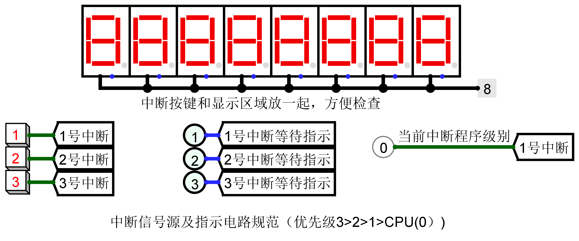
中断电路检查规范

Slide 22
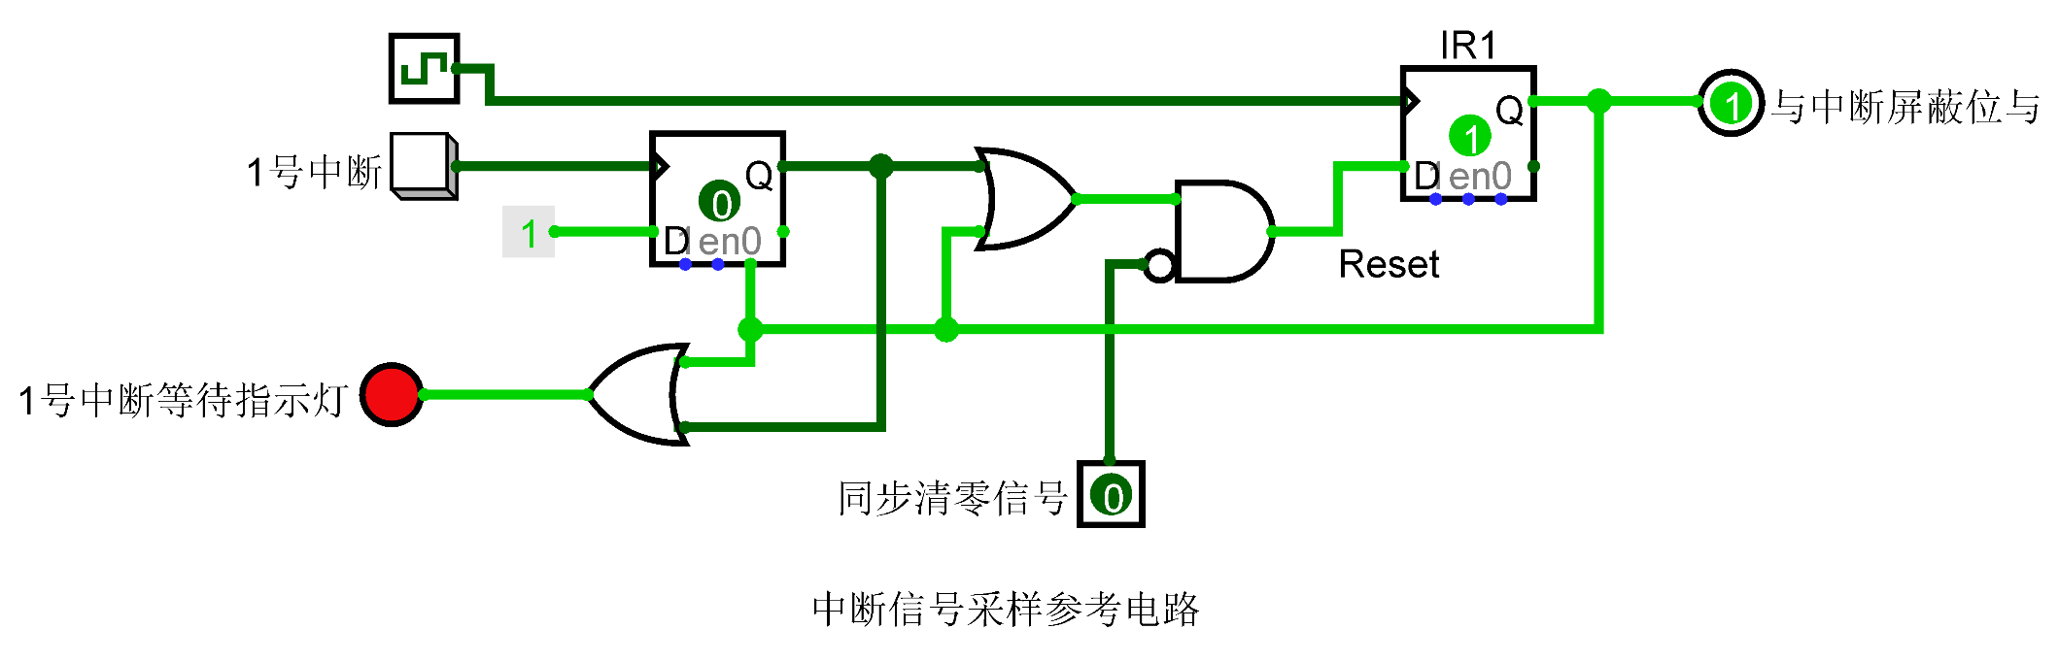
中断请求信号生成电路参考

Slide 23
中断机制18问
函数调用JAL与中断有多大区别，有否共同之处？
不同的中断请求存储在哪里，何时消失？
硬件响应优先级用什么电路实现，为什么要有处理优先级。
中断屏蔽寄存器有什么作用，何时设置中断屏蔽字，真实计算机环境中由什么程序设置中断屏蔽字？本实验是否需要中断屏蔽寄存器？
中断使能寄存器是干什么用的？
CPU如何判断当前有中断需要响应？

Slide 24
中断机制18问
CPU发现当前存在中断事件后要做什么动作，什么时候响应中断事件？哪些是硬件完成，哪些是软件完成？由硬件完成的动作需要多少个时钟周期，此时CPU能否执行指令？
单级中断断点保存在哪里，多级嵌套中断的断点如何处理？
中断处理程序中的现场有哪些，我们实验中需要考虑保存哪些现场？
中断程序入口地址如何识别？硬件还是软件完成？哪种方案比较好，为什么？
开中断，关中断在MIPS指令集中如何实现？

Slide 25
中断机制18问
中断使能寄存器IE有什么作用，在MIPS CPU中如何实现？
中断处理程序放在指令存储器中的那个位置，如何载入到ROM中？
数据堆栈放在哪里？SP寄存器如何设置？MIPS如何访问堆栈？
按键中断是电平触发还是跳变触发？连续按键如何处理？实际系统中是如何处理的？
高优先级中断服务程序执行过程中，有新的按键事件发生，如何处理？
实验中的中断机制为啥要用CP0，不要是否可以？在我们的实验中如何简化？
开中断和eret指令是否有先后顺序，如果先开中断，再eret会有什么问题？

Slide 26
中断仲裁电路（单级中断无INM）
响
应
优
先
级

Slide 27
取指令
取指令
单重中断
多重中断
执行指令
执行指令
No
No
中断
中断
Yes
Yes
中断隐指令
关中断
关中断
中断
周期
中断
周期
保存断点---PC压栈
保存断点---PC压栈
中断识别，地址→PC
中断识别，地址→PC
保护现场
保护现场（含屏蔽字）
设置新的屏蔽字
中断
服务程序
设备中断服务子程序
中断
服务程序
开中断
恢复现场
设备中断服务子程序
开中断
关中断，恢复现场，开中断
中断返回 断点→PC
中断返回 断点→PC

Slide 28
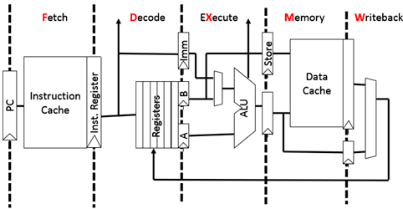
流水运行机制
Notes:
28

Slide 29
流水线原理
1.时间并行
把任务分成若干子任务，使子任务在流水线的各阶段并发地执行
2.空间并行
资源重复 多处理器系统和多计算机系统
3.时间并行+空间并行
时间重叠和资源重复的综合应用。
奔腾CPU采用超标量流水技术，一个机器周期执行两条指令。

Slide 30
指令周期细分
取指令 IF (Instruction Fetch)
指令译码 ID (Instruction Decode)
执行运算 EX (Execution)
访存阶段 MEM
结果写回 WB (Write Back)
一条指令不一定经历所有阶段
IF
ID
EX
MEM
WB

Slide 31
非流水线时空图
空间S
I₁
I₂
I₁
I₂
WB
MEM
I₁
I₂
EX
I₁
I₂
I₁
I₂
ID
IF
I₁
I₂
时间T

Slide 32
流水线时空图
空间S
I₁
I₂
I₃
I₄
I₅
WB
I₁
I₂
I₃
I₄
I₅
I₆
MEM
EX
I₁
I₂
I₃
I₄
I₅
I₆
I₇
ID
I₁
I₂
I₃
I₄
I₅
I₆
I₇
I₈
IF
I₁
I₂
I₃
I₄
I₅
I₆
I₇
I₈
I₉
时间T

Slide 33
为何要使用流水线技术
单周期CPI=1
T=IF+ID+EX+MEM+WB
慢
流水线理想性能T/5，
流水线充满后每隔一个T/5，完成一条指令

Slide 34
理想流水线
所有对象均通过同样的部件（阶段）
不同阶段之间无共享资源
各段传输延迟一致（取最慢的同步）
进入流水线的对象不受其他阶段的影响
适合工业流水线
绿色部件为各段间接口，各段间通过接口传递什么？
待加工的数据、控制数据加工的控制信号、反馈信号
否则后段无法对数据 进行处理
锁存器
锁存器
译码
ID
锁存器
执行
EX
锁存器
锁存器
取指令
IF
访存
MEM
写回
WB
CLK

Slide 35
现实是残酷的
指令不适合流水

Slide 36
指令流水线？
资源相关
取操作数与取指令都需要访问主存，
数据相关
后一条指令的操作数依赖于前一条指令的执行结果
分支相关
转移指令使得流水线发生中断

Slide 37
单周期MIPS处理器改流水线

Slide 38
单周期改五段流水（分段）
IF 取指令
ID 译码
EX 执行
Mem 访存
WB 写回
分段原则

Slide 39
消除结构相关的理想流水线
消除通路中结构相关
指令数据存储器分离
将指令过程分成5个阶段 （所有指令至少3个阶段）
IF ID EX MEM WB
不同阶段之间设置缓冲接口部件
构建各阶段之间的接口部件（本质是寄存器）
流水线通过接口传递与指令相关的数据信息，控制信息，反馈信息
后续部件对数据的加工处理依赖于前阶段传递过来的信息
ID段译码生成该指令的所有控制信号
控制信号向后传递
后续部件控制信号不再单独生成
单周期CPU实现中的控制器在ID段复用

Slide 40
5段流水控制信号传递
PC
PC
Alu
Alu
A
Md
IR
B
IMM
IF 取指令
ID 译码
EX 执行
Mem 访存
WB 写回

Slide 41
接口定义（仅供参考）
IF→IF/ID
数据 IR
ID→ID/EX
数据 IR WriteReg# A B
控制 ALU OP、IMM、ALUSrc、 beq，bne，jmp
MemReq MemWrite RegWrite MemRead
EX→EX/MEM
数据 IR WriteReg# AluResult Rt
控制 MemReq MemWrite RegWrite MemRead
MEM→MEM/WB
数据 WriteReg# WriteBackData
控制 RegWrite
PC IR请全部传递，便于流水线调试

Slide 42
数据相关
add $0,$1,$2
or $1,$1,$2
and $1,$1,$2
lw $1,$2,4
$0=$1+$2
$1=$1 | $2
$1=$1&$2
$1=Mem[$2+4]

Slide 43
相关检测
ID段进行检测
不同类型指令有区分
R型指令
涉及两个源操作数Rs,Rt
I型指令
涉及一个或两个源操作数Rs（Lui无相关）
其他分支指令（Beq，Bne, Bgt）
涉及两个源操作数Rs,Rt
J型指令（无相关,直接产生分支相关信号）
相关数据需与后续段中的结果寄存器编号比较
EX.WriteReg Mem.WriteReg WB.WriteReg ？？？
写回信号

Slide 44
数据相关
软件方法
插入空指令
调整程序顺序，是相关性在流水线中消失
编译器完成
硬件方法
寄存器堆写入和读出过程分离（先写后读，下跳沿写）
插入气泡
向流水线后段插入气泡
向前给出流水线阻塞信号
避免当前指令被新指令取代
数据重定向bypass
将后端处理后的数据（还没来得及写回）重定向

Slide 45
理想流水线
所有对象均通过同样的部件（阶段）
不同阶段之间无共享资源
各段传输延迟一致（取最慢的同步）
进入流水线的对象不受其他阶段的影响
适合工业流水线

Slide 46
理想指令流水线
程序计数器
锁存器
译码
ID
锁存器
执行
EX
锁存器
锁存器
取指令
IF
访存
MEM
写回
WB
CLK
将指令过程分成5个阶段 （所有指令至少3个阶段）
IF、ID、EX、MEM、WB
不同阶段之间设置缓冲接口部件（绿色部分）
接口部件本质是寄存器
各段通过接口传递与指令相关的数据，控制，反馈信息
对数据的加工处理依赖于前段接口传递过来的信息
冒险(相关)给流水线带来诸多实际实现问题

Slide 47
理想指令流水线
程序计数器
取指令
IF
译码
ID
执行
EX
访存
MEM
写回
WB
CLK

Slide 48
单周期改五段流水（分段）
IF 取指令
ID 译码
EX 执行
Mem 访存
WB 写回
消除通路中资源相关
指令数据存储器分离
读写寄存器如何处理？
分段原则
各段时间均等
流水线深度？

Slide 49
5段流水控制数据与信号传递
PC
PC
Alu
Alu
A
Md
IR
B
IMM
IF 取指令
ID 译码
EX 执行
Mem 访存
WB 写回
ID段译码生成该指令的所有控制信号
控制信号向后传递，后续部件控制信号不再单独生成

Slide 50
流水线的相关冲突（hazzard）
资源相关
取操作数与取指令都需要访问主存
多周期方案中计算PC、分支地址，运算指令 复用ALU
增加部件消除
数据相关
指令操作数依赖于前一条指令的执行结果
引起流水线停顿直到数据写回
分支相关
转移指令使得流水线发生中断
提前取出指令作废，流水线清空

Slide 51
数据相关
add $0,$1,$2
or $1,$1,$2
and $1,$1,$2
lw $1,$2,4
ID段取操作数
$0=$1+$2
$1=$1 | $2
$1=$1&$2
$1=Mem[$2+4]
ID段所需数据可能还未及时写回，涉及前续3条指令

Slide 52
数据相关处理
增加相关检测判定逻辑
当前指令读寄存器编号与后续3条指令写寄存器编号相同
当前指令可能有0~2个读寄存器
后续3条指令可能有0~1个写寄存器
相关处理逻辑
流水线停顿
数据重定向

Slide 53
相关检测
ID段进行检测
不同类型指令有区分
R型指令
涉及两个源操作数Rs,Rt
I型指令
涉及一个或两个源操作数Rs,Rt
其他分支指令（Beq，Bne）
涉及两个源操作数Rs,Rt
J型指令（无相关,直接产生分支相关信号）
相关数据需与后续段中的结果寄存器编号比较
EX.WriteReg Mem.WriteReg WB.WriteReg
写回信号

Slide 54
数据相关处理机制
软件方法（编译器完成）
插入空指令
调整程序顺序，使相关性在流水线中消失
硬件方法
寄存器堆写入和读出过程分离（先写后读，下跳沿写）
插入气泡（空操作）
向后段插入气泡（接口信号清零，最关键的是写回信号）
向前给出阻塞信号（流水线停顿）避免当前指令被新指令取代
数据重定向bypass（数据旁路）
将后端处理后的数据（还没来得及写回）重定向
数据在哪就从哪送到运算器

Slide 55
插入气泡
add $0,$1,$2
or $1,$1,$2
and $3,$1,$2
$0=$1+$2
$1=$1 | $2
$3=$1&$2

Slide 56
插入气泡
add $0,$1,$2
nop
or $1,$1,$2
and $3,$1,$2
前段停顿
等待数据
后段插气泡
$0=$1+$2
气泡
$1=$1 | $2
$3=$1&$2

Slide 57
插入气泡
add $0,$1,$2
nop
nop
or $1,$1,$2
$0=$1+$2
nop
nop
$1=$1 | $2

Slide 58
插入气泡
add $0,$1,$2
nop
nop
nop
$0=$1+$2
nop
nop
nop

Slide 59
插入气泡
New inctruction
add $0,$1,$2
nop
nop
$0=$1+$2
nop
nop

Slide 60
气泡处理流程
IF | ID | EX | M | WB
1
2 | 1
3 | 2 | 1
4 | 3 | 2 | 1
指令4与3数据相关
5 | 4 | 3 | 2 | 1
指令4 ID段不能取到正确数据
5 | 4 | 气泡 | 3 | 2
相关插入气泡，前段暂停
5 | 4 | 气泡 | 气泡 | 3
仍然相关，继续插入气泡
5 | 4 | 气泡 | 气泡 | 气泡
仍然相关，继续插入气泡
6 j | 5 | 4 | 气泡 | 气泡
相关解除，流水线继续
7 | 6 j | 5 | 4 | 气泡
指令6为跳转指令
8 | 7 | 6j | 5 | 4
15 | 气泡 | 气泡 | 6j | 5
清空误取的指令，同步/异步清空？
16 | 15 | 气泡 | 气泡 | 6 j

Slide 61
分支相关
sub $0,$1,$2
Add $0,$1,$2
Jmp 0001
无用指令
无用指令
$0=$1+$2
0001→PC

Slide 62
分支相关
正确指令
nop
nop
Jmp 0001
0001→PC

Slide 63
插入气泡总结
气泡=空操作
数据相关时需插入气泡
向后段插入一个气泡（接口信号清零，最关键的是写回信号）
向前给出阻塞信号（流水线停顿）避免当前指令被新指令
分支相关时
向前段发出清零信号，清除误取的指令
后续指令继续执行
气泡过多，效率较低
进一步优化
寄存器堆写入和读出过程分离（先写后读，下跳沿写）
数据重定向（forwarding、bypass）

Slide 64
数据重定向
or $1,$1,$2
and $1,$3,$4
lw $2,$3,4
$1=$1 | $2
$1=$3&$4
$2=Mem[$3+4]

Slide 65
Load Use相关（不能重定向）
or $1,$1,$2
Lw $1,$2,4
$1=$1 | $2
$1=Mem[$2+4]
执行段路径时间过长=访存时间+ALU时间
正确方法：ID段发现Load-Use相关，插入一个气泡

Slide 66
Load Use相关
or $1,$1,$2
Lw $1,$2,4
$1=$1 | $2
$1=Mem[$2+4]
ID段发现Load-Use相关，插入一个气泡

Slide 67
Load Use相关
or $1,$1,$2
Nop（气泡）
Lw $1,$2,4
$1=$1 | $2
Nop（气泡）
$1=Mem[$2+4]
ID段发现Load-Use相关，插入一个气泡

Slide 68
全冒险处理机制的流水CPU
分支指令在哪个阶段完成？ Why？

Slide 69
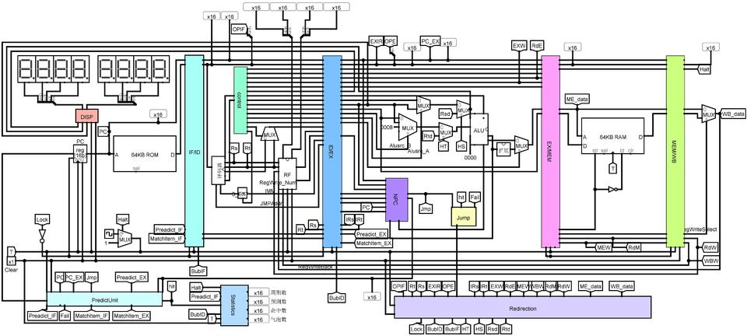
LOGISIM流水示意图
接口部件封装尽可能封装的长一点，分段清晰。
连接清晰，不滥用隧道
布局合理，适度封装

Slide 70
流水需要考虑的问题
流水分段原则（各段时间均衡，否则按慢速同步）
分支指令在那个阶段完成，为什么
无误取的实现虽然在logsim中可实现，但实际不可行，why？
译码段与写回段之间的数据相关是否必须插入气泡？
Syscall是否有数据相关，如何处理？
Load Use冲突能否重定向解决,why?
流水线中断时中断哪条指令，如果有两条指令同时完成如何处理？

Slide 71
动态分支预测要求
实现BHT表（Branch History Table）
8个表项，表项内容如下
Valid位，PC，BranchAddr，双预测位，LRU调度标记
预测思路
以PC为关键字到BHT表做全相联比较查找，如果命中，直接根据预测位给出下一条指令正确地址（取指令阶段，与取指令并行）
执行阶段遇到跳转指令
BHT命中，根据跳转情况更新预测位，LRU调度标记清零
BHT不命中，将对应指令信息放入BHT表
关键技术
全相联存储器实现，LRU调度实现
双位预测状态机实现

Slide 72
